Slide 1


SATISFAÇÃO: INVISÍVEL, MAS POTENTE!

Slide 2



a média de lares estadunidenses possui 300 mil itens.
(Los Angeles Times 2014)

Slide 3

Até onde isso irá?

Slide 4


Slide 5
O contentamento é conhecido como o estado emocional de satisfação.

Slide 6
As pessoas não estão satisfeitas com o que têm e começam a buscar mais em outras partes.

Slide 7
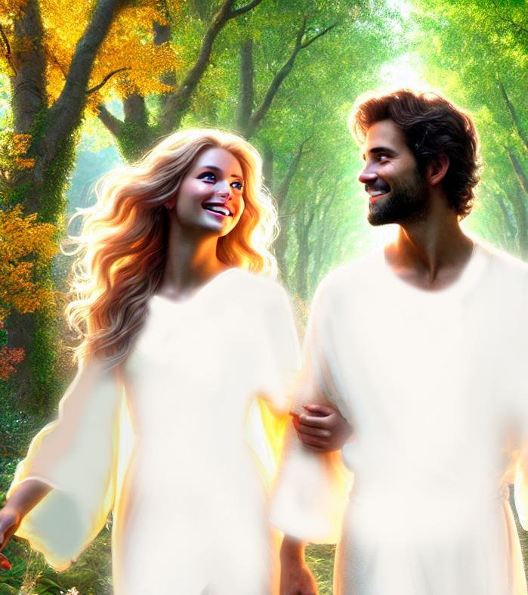
Adão e Eva foram desafiados no âmago de seu contentamento.

Slide 8
Eles receberam motivos suficientes para estar satisfeitos, considerando quem eram e o que tinham.

Slide 9
1 Deus os criou a sua imagem e semelhança

Slide 10
Também disse Deus: Façamos o homem à nossa imagem, conforme a nossa semelhança; tenha ele domínio sobre os peixes do mar, sobre as aves dos céus, sobre os animais domésticos, sobre toda a terra e sobre todos os répteis que rastejam pela terra.
Gênesis 1:26

Slide 11
2 Receberam muitas opções de qualidade

Slide 12
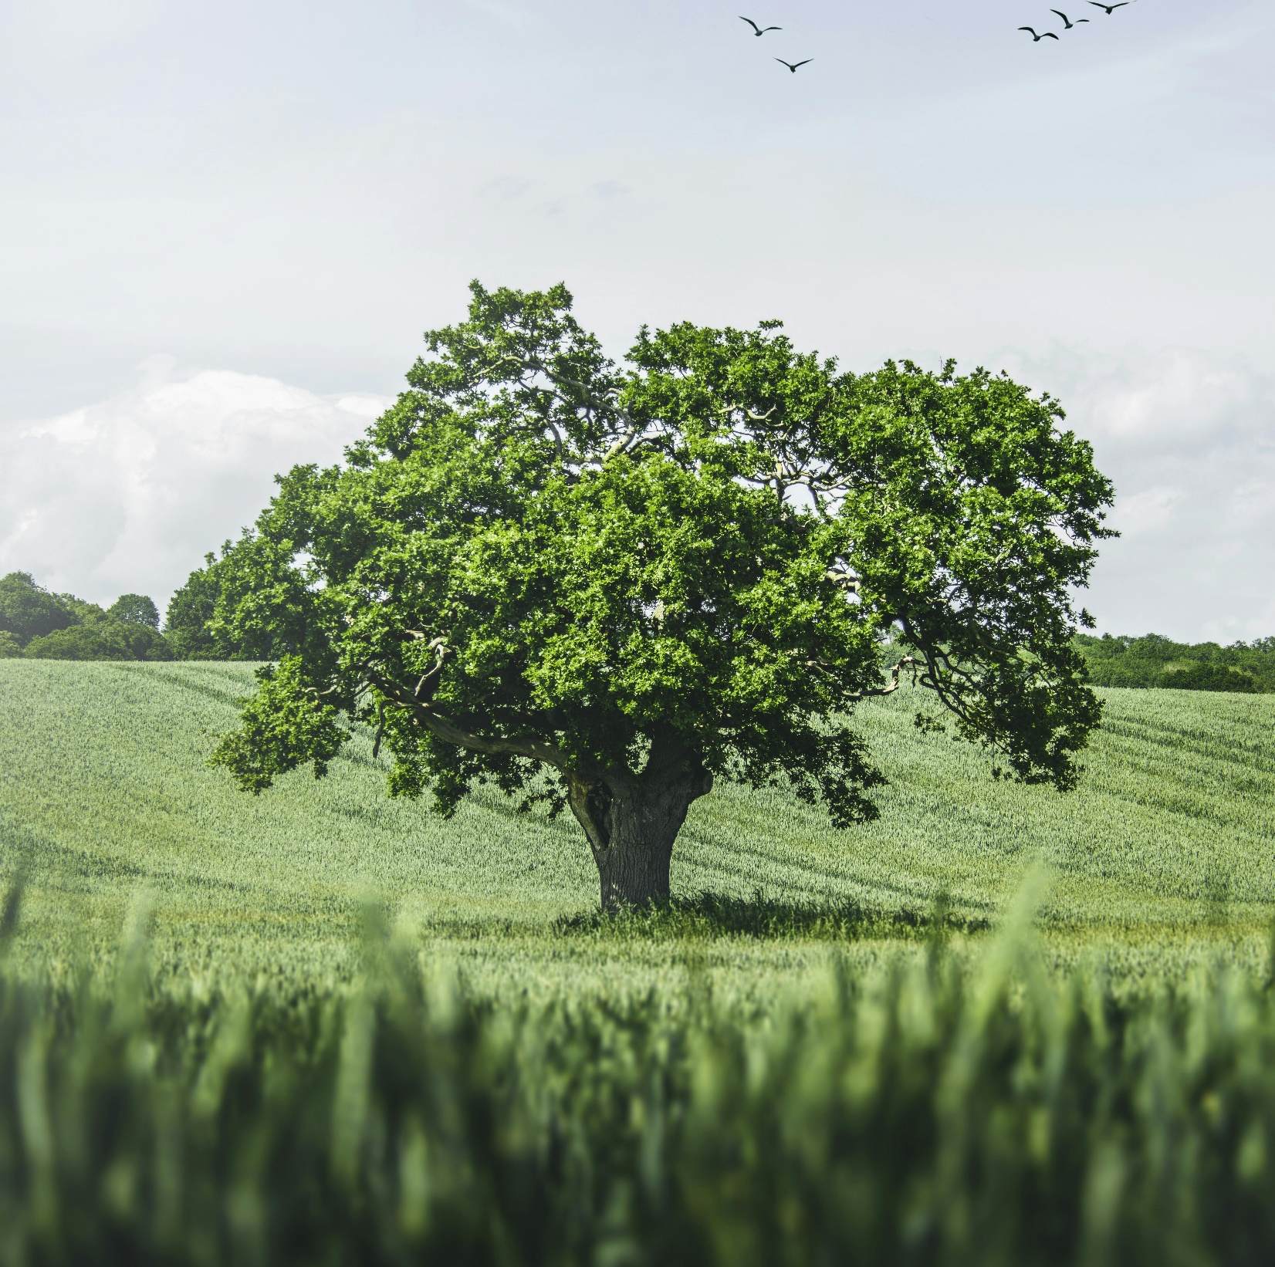
Do solo fez o Senhor Deus brotar toda sorte de árvores agradáveis à vista e boas para alimento; e também a árvore da vida no meio do jardim e a árvore do conhecimento do bem e do mal.
Gênesis 2:9

Slide 13
Satisfação é reconhecer que tudo o que é bom e atraente não tem de ser nosso

Slide 14
Eva experimentou a perfeição e a alegria até que o diabo redefiniu sua necessidade através das “palavras” da serpente.

Slide 15
Entender quem somos e nosso propósito na vida pode afetar o nível de nossa satisfação.

Slide 16
Entender quem somos e nosso propósito na vida pode afetar o nível de nossa satisfação.

Slide 17
“Até que não façamos as pazes com quem somos, nunca nos contentaremos com o que temos”.
- John Mason (1996)

Slide 18
Expressões de contentamento

Slide 19
A pessoa contente reconhece que ninguém é perfeito, e está satisfeita com o que ela é.

Slide 20

Reconheça seus limites e valorize e aprecie seu potencial.

Slide 21
Com frequência, a pessoa descontente foca na imperfeição. Essa situação leva à insegurança quanto à autoestima.

Slide 22

O contentamento é essencial em um relacionamento saudável.

Slide 23
Quando as pessoas em uma relação estão contentes com a unidade que constituem, são menos propensas a participar do jogo de comparação com os outros.

Slide 24
O espírito de descontentamento é como um câncer para a lealdade e, por fim, arruinará uma união que uma vez foi forte.

Slide 25
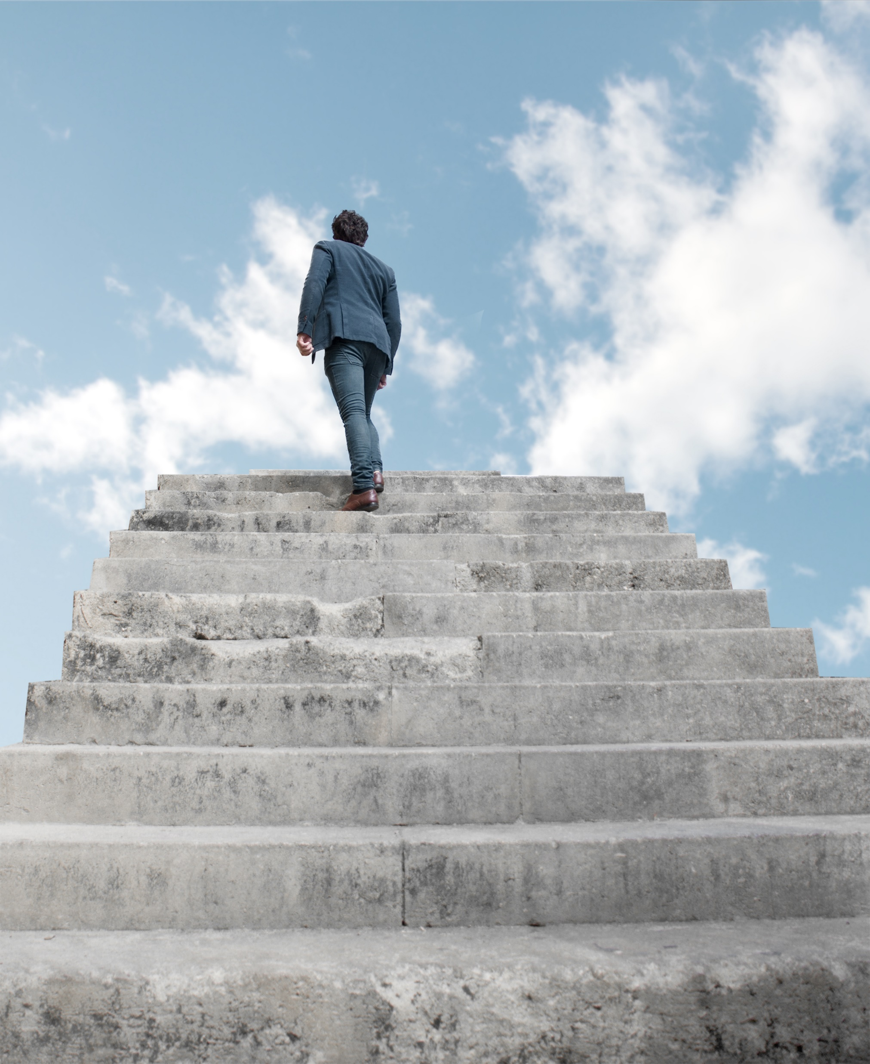
Um motivo real para o descontentamento é o desejo de crescer.

Slide 26
O contentamento teria evitado que Adão e Eva caíssem em pecado.

Slide 27
O contentamento ajuda a salvar os relacionamentos e o dinheiro.

Slide 28
O contentamento é um escudo contra as pressões desnecessárias e proporciona paz interior.

Slide 29
Acima de tudo, a satisfação demonstra nossa confiança na providência de nosso Pai Celestial.

Slide 30
O pão nosso de cada dia dá-nos hoje.
Mateus 6:11

Slide 31
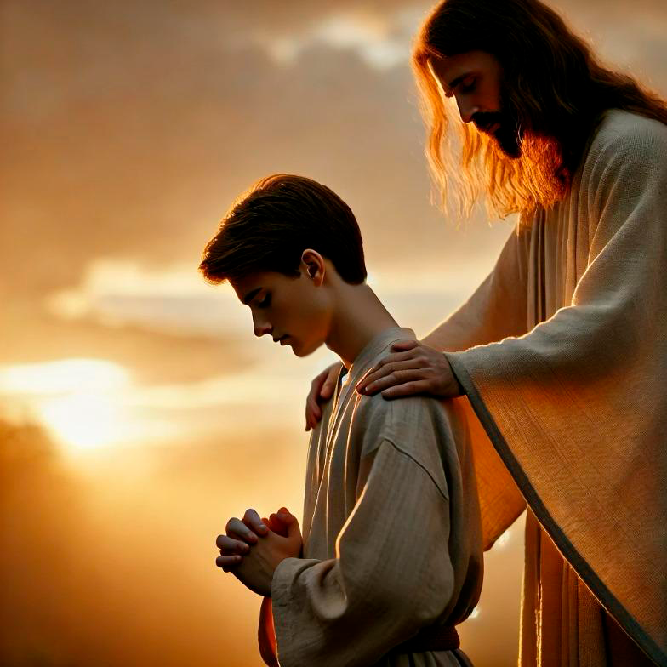
“De maneira alguma te deixarei, nunca jamais te abandonarei”
Hebreus 13:5

